Slide 1
Teletrabajo:
¿Cómo administrar tu tiempo?
Lic. Maximiliano Panero

Slide 2
Recomendaciones para Teletrabajar
Organiza horarios y separa tiempo de trabajo de tiempo libre.
Puedes crear una lista con todas las cosas que debes hacer en la jornada.
Si extrañas a tus amigos, procura conectarte con ellos en horarios predefinidos
La rutina de levantarte con tu despertador a las 8:00, bañarte, desayunar y vestirte, preparan a tu cerebro para el día.
Si dispones de un espacio específico para trabajar, podrás evitar distracciones.
Ponte metas pequeñas en el día y grandes en la semana para motivarte y mantenerte positivo.

Slide 3
Asuntos y Tareas pendientes
ASUNTO
Cosa o hecho que sucede o interesa, en el que se piensa, del que se trata o sobre el cual se realizan gestiones.
PENDIENTE
Que todavía está sin resolver o sin terminar.

Slide 4
Asuntos y Tareas
ASUNTO
Ejemplo de Asunto: imprimir tarjetas personales
TAREA
(La parte más pequeña del flujo de trabajo)
CONCRETA
Una tarea es una cosa que hacer, que quiero hacer, que debo hacer o que podría hacer.
ABORDABLE
VIABLE
Ejemplo de tareas CAV:
Pedir presupuesto, realizar diseño, hacer el pedido, retirarlas

Slide 5
Tareas Actividad y Tareas Producto
Actividades (Tareas sostenidas en el tiempo
Acotar la tarea en el tiempo, sin la obligación de acabar la tarea finalizado ese tiempo
ASUNTO
TAREA CAV
(La parte más pequeña del flujo de trabajo)
Producto (Tareas de cuya ejecución se obtiene un resultado

Slide 6
Las muletas de la gestión del tiempo
Nuestra memoria de corto plazo debe asistirse con dos muletas indispensables:
La Agenda: dónde sólo registrarás tareas que necesitan realizarse en un momento determinado.
La Lista de Tareas: dónde vas a registrar las tareas que se pueden registrar en cualquier momento.

Slide 7
La Agenda Flexible
La agenda nos permite tener una idea clara de cómo va a ser nuestro día.
Nos muestra el tiempo que ya tenemos bloqueado para su uso en tareas rutinarias o reuniones.
Nos evita los conflictos de programar dos tareas en un mismo momento.
Nos ayuda a identificar tiempo que no tengamos asignado a tareas específicas.

Slide 8
La Agenda Flexible
Debes aprender a distinguir entre:
Tareas fijas en tiempo: sólo pueden desarrollarse en un día y una hora determinados
Tareas flexibles en un día: sólo pueden desarrollarse en un día determinado, pero a cualquier hora
Tareas flexibles en una semana: pueden desarrollarse cualquier día a cualquier hora de una semana determinada.
Tiempo flotante: Espacios de tiempo en tu agenda en los cuales atacar tus listas de tareas.

Slide 9
La Agenda Flexible
Una forma de trabajar con agenda flexible es aprovechando etiquetas o sistemas de colores:
Rojo para Tareas Fijas
Amarillo para Tareas flexibles en un día
Verde para Tareas Flexible en una semana
Azul para identificar tiempo asignado a backoffice

Slide 10
Listas de Tareas:
Una lista de tareas es un conjunto de cosas para hacer, que no requieren de un momento específico para su ejecución.
Las tareas deben estar bien descritas (Concretas)
Las tareas se deben poder resolver entre 2 minutos y 60 minutos (Abordables)
Se debe contar con los recursos necesarios: lugar, herramientas, personas, información, etc (Viables)

Slide 11
Listas de Tareas: ¿Cuántas listas son necesarias?
Trabajar con una única lista plantea las siguientes restricciones:
No es flexible (no permite manejar cambios de prioridad)
Está siempre incompleta (solo permite gestionar una porción pequeña de nuestra realidad
Mezcla información de distinta naturaleza
Carece de contexto
Se centra en lo urgente
Carece de perspectiva

Slide 12
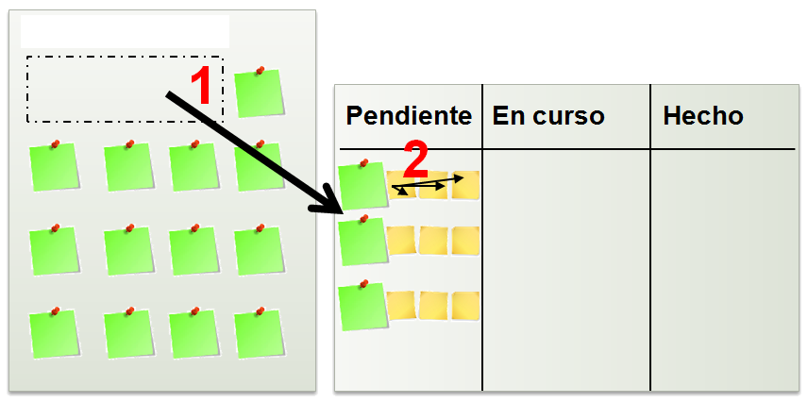
Listas de Tareas
Asunto
Pendiente
Tareas Pendientes

Slide 13
Listas de Tareas: ¿Cuántas listas son necesarias?
TODAS
PRIORIDADES
HOY
TERMINADAS

Slide 14
El Tablero Kanban
Kanban es una palabra japonesa que significa algo así como “tarjetas visuales” (kan significa visual, y ban tarjeta). Se utiliza para controlar el avance del trabajo. Te ayuda a visualizar el flujo de trabajo para cualquier proyecto o proceso.

Slide 15
El Tablero Kanban
Pendientes | En Proceso | Terminadas

Slide 16
El Pipe de Ventas
Kanban de Ventas (Pipe)
Prospecto | Calificado | Contactado | Visitado | Propuesta enviada | En Negociación | Cerrado
¿Qué tareas debo ejecutar para mover las oportunidades?

Slide 17
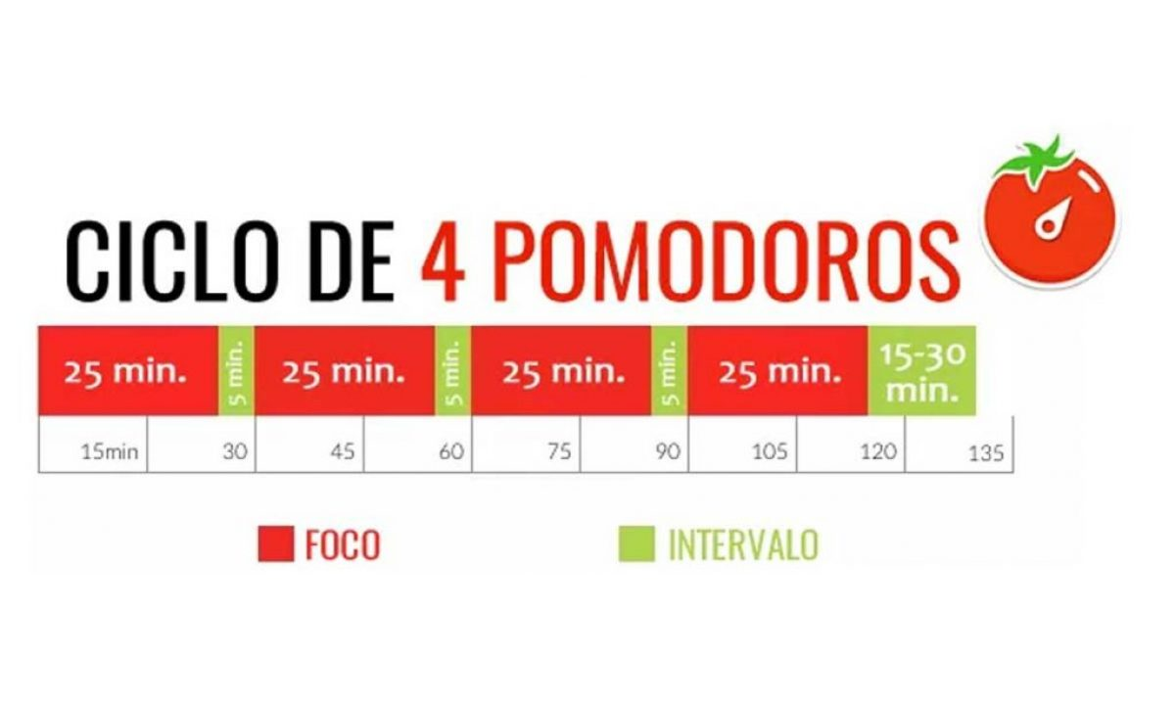
Trabajo con Pomodoro

Slide 18
Veamos Ejemplos de Apps

Slide 19
@FINANCAME
Asesoramiento técnico en Financiamiento y Asistencia
Trabajo conjunto con bancos y organismos públicos
Orientado a: Entidades, MiPymes y emprendedores de la Red CAME
Brindamos información actualizada de las medidas financieras de emergencia que se anunciaron desde el gobierno:
Líneas de financiamiento 24% en bancos por Comunicaciones BCRA
Programa de emergencia para la Producción y el Trabajo (ATP) – Dec. 332/20
Financiamiento para proyectos vinculados a mitigar el Covid-19 (Min. Des. Prod)
Asistencia técnica a emprendedores – CAME INCUBA
¡Trabajemos juntos en esta compleja situación! ¡Estamos a disposición!
financiamiento@came.org.ar

Slide 20
Más información sobre cursos a distancia en:
www.came-educativa.com.ar

